Slide 1
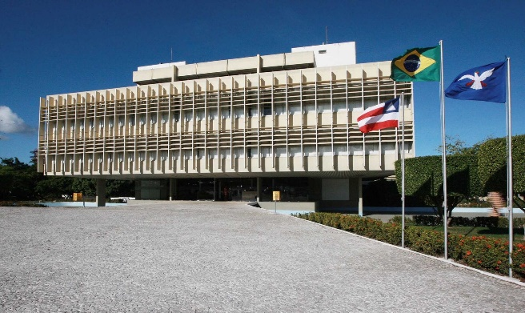

Estado da Bahia
Reestruturação da Dívida
PL nº 25.894/2025
Sefaz/SAF
ago/2025

Slide 2
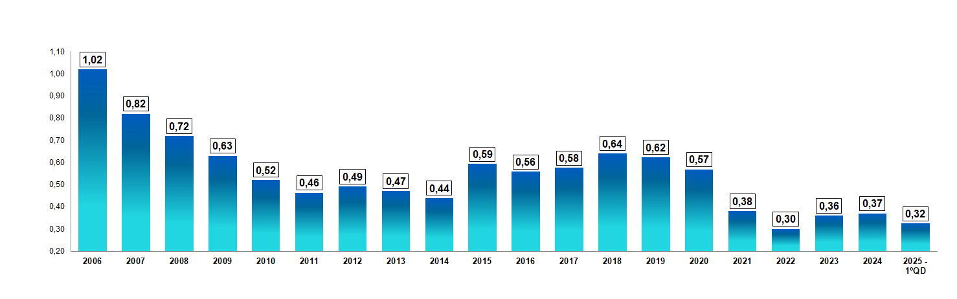
O Estado da Bahia possui baixo nível de endividamento
Relação DCL/RCL
Limites:
- Res. Senado nº 40/2001: < 2,00
- Capag/STN: < 0,60 - classificação A
Fonte: Audiência Pública LRF 1º quadr./2025
Sefaz/SAF
ago/2025

Slide 3
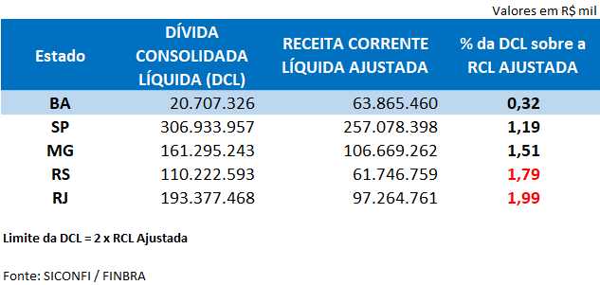
Situação comparativa bem confortável
Comparativo com Estados selecionados
Fonte: Audiência Pública LRF 1º quadr./2025
Sefaz/SAF
ago/2025

Slide 4
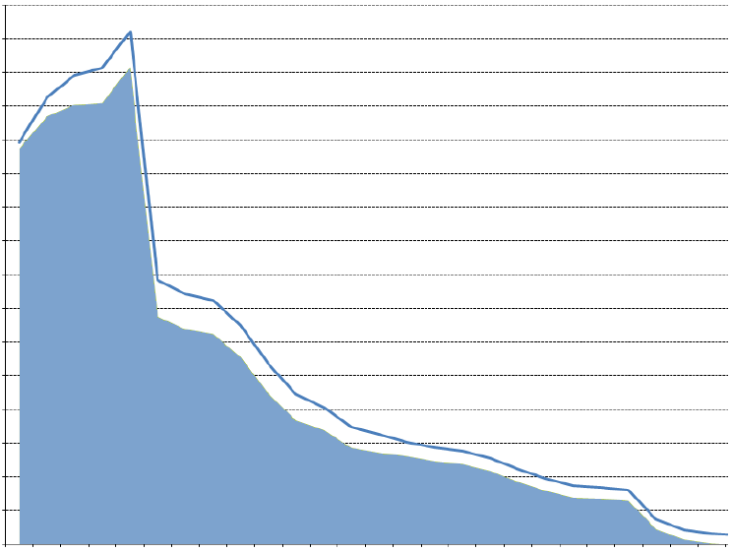
Perfil atual: maior pressão ao fluxo de caixa curto prazo
Perfil de dispêndios
7.000,00
5.000,00
3.000,00
R$ milhões
2025
2030
2035
2040
2045
2050
Fonte: Relatório da Dívida Pública - jun/25
Sefaz/SAF
ago/2025

Slide 5
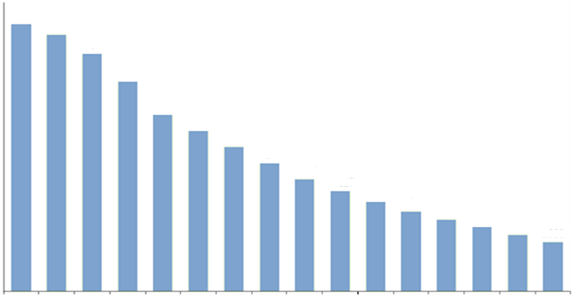
Perfil atual: forte amortização no curto prazo
Projeção da Dívida Consolidada
37.037
R$ 14,8 bilhões (40%) até 2030,
sendo R$ 9,7 bilhões em precatórios.
22.238
6.836
R$ milhões
2025
2030
2035
2040
Fonte: Relatório da Dívida Pública - jun/25
Sefaz/SAF
ago/2025

Slide 6
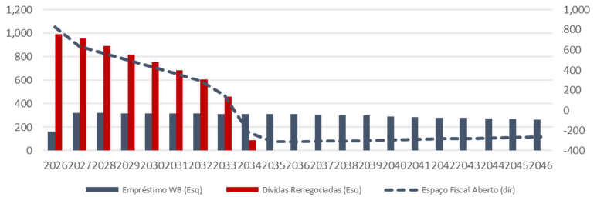
Reestruturação: alongamento do fluxo de dispêndios
Espaço fiscal aberto (alívio no fluxo de caixa)
Fonte: Banco Mundial - jan/2025
Sefaz/SAF
ago/2025

Slide 7
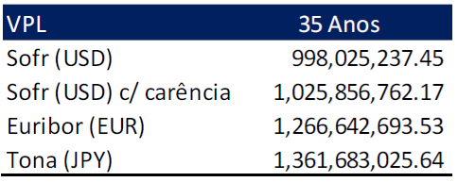
Reestruturação: vantajosa com
VPL (valor presente líquido) positivo
(1)
(2)
(3)
Melhor opção:
Iene com Tona.
(4)
Fonte: Banco Mundial - jan/2025
Legendas:
(1): moeda dólar americano e taxa Sofr - Secured Overnight Financing Rate;
(2): não considerada, visto que não é permitida carência
(3): moeda euro e taxa Euribor - Euro Interbank Offered Rate;
(4): moeda iene e taxa Tona - Tokyo Overnight Average Rate.
Sefaz/SAF
ago/2025

Slide 8
Reestruturação: vantajosa com
VPL (valor presente líquido) positivo
(1)
(2)
(3)
(4)
Fonte: Banco Mundial - jan/2025
Essa economia proporcionada pela reestruturação da dívida será aplicada em ações de Governo, nos orçamentos públicos, ao longo dos exercícios seguintes.
Sefaz/SAF
ago/2025

Slide 9
Estado da Bahia
Reestruturação da Dívida
PL nº 25.894/2025
Sefaz/SAF
ago/2025

